Slide 1

Үй тапсырмасы.
*Электр энергиясын ток көзінен тұтынушыға жеткізу үшін не қажет?
*Жақсы өткізгіштер тобына қандай материалдар жатады?
*Ток көзін өткізбейтін қандай материалдар?
*Қандай электр желілерін білесіңдер?

Slide 2

Ой қозғау. Жұмбақтар шешу.
- Нанда бар
Нәнде жақ
- Ғасырда бар
Асырда жақ
- Санда бар
Сәнде жоқ
- Қашта бар
Қаста жоқ

Slide 3

Сәуірдің жиырмасы
«Ағаштан телефон қойғыш бұйымын жасау»

Slide 4
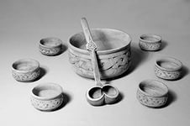
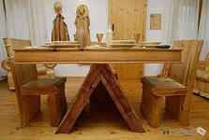
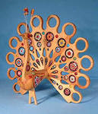
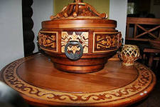
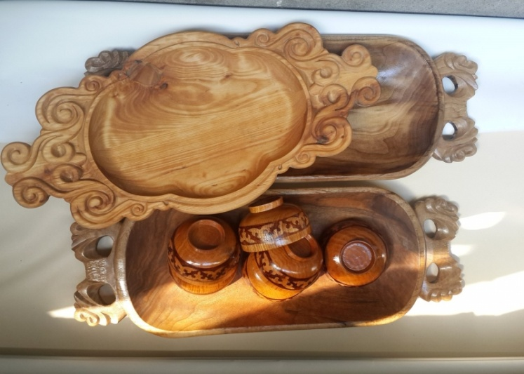

Slide 5
Техникалық қауіпсіздік ережесін қайталау.
Арнайы киімі жинақы болуы тиіс.
Берілген операциялар кезегін бақылай отырып тек мұғалім тапсырған жұмыстарды орындауы тиіс.
Мұғалімнің рұқсатынсыз станоктарда жұмыс істемеуі тиіс.
Тек жарамды аспаптармен жұмыс істеп, өз орнымен қолдануы тиіс.
Жұмыс орнынан жанқа мен ұнтақтарды арнайы щеткамен тазалауы тиіс.
Станокта жұмыс істеу кезегін бақылап, жұмыс істеушіге жақындамауы, кедергі жасамауы тиіс.
Жұмыс кезінде сөйлесіп, бөтен істермен айналыспауы тиіс.
Сабақ соңында жұмыс орның тазалап, бұйым мен аспаптарды мұғалімге өткізуі тиіс.
Барлық еңбек қауіпсіздік ережесі бұзылу және жарақат алу жағдайында тез арада мұғалімге хабарлауы тиіс.

Slide 6

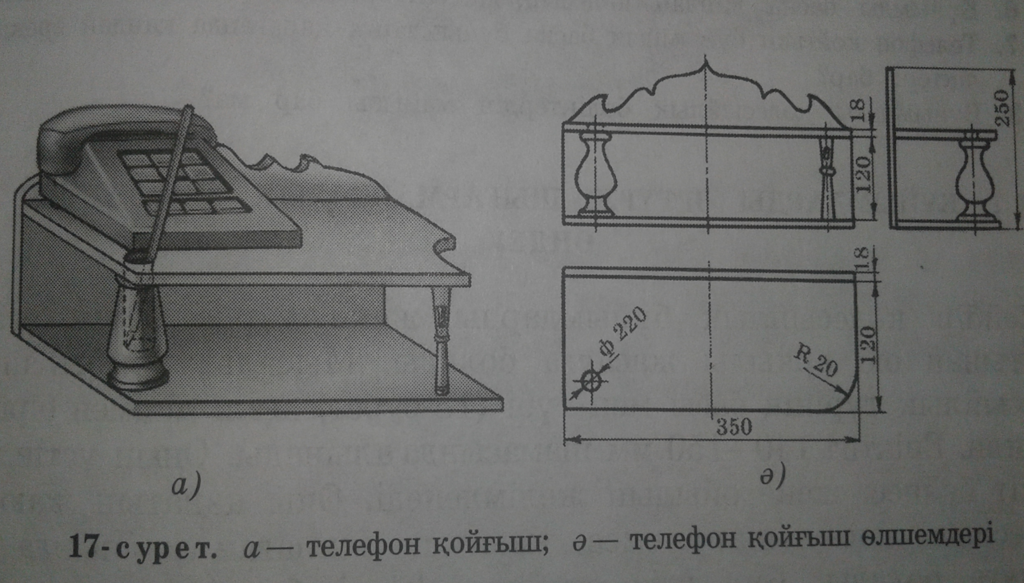

Slide 7
Сергіту сәті. Мақал – мәтелдердің қалып кеткен сөзін табу.
Қанша жуан болсада , Жалғыз ............. үй болмас.
Жігітке жеті .......... де аз, Жетпіс ........ көп емес.
Өнерлінің қолы алтын,
Өлеңшінің ........... алтын.
Жеті рет өлшеп ...... рет кес.

Slide 8
Сабақты бекіту.
Тұрмыста кеңінен қолданылатын ағаштар?
Үй мүліктерін жасауға қолданылатын ағаш түрі ?
Ағаштан қандай бұйымдар жасауға болады?

Slide 9

Топтастыру әдісі.
Телефон қойғыш бұйым

Slide 10
Үйге тапсырма:
Технологиялық картасын орындау

